Slide 1
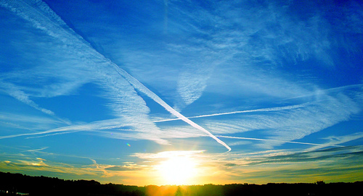
榮歸三一神

Slide 2
父，我們愛你，
恭敬的崇拜屈膝；

Slide 3
2. 主，我們愛你，
恭敬的崇拜屈膝；

Slide 4
3. 父、子與聖靈，
今我們崇拜屈膝；

Slide 5
3. 父、子與聖靈，
今我們崇拜屈膝；

Slide 6
副：願你名榮光充滿全地！
願你名榮光，願你名榮光，
願你名榮光充滿全地！

